Slide 1
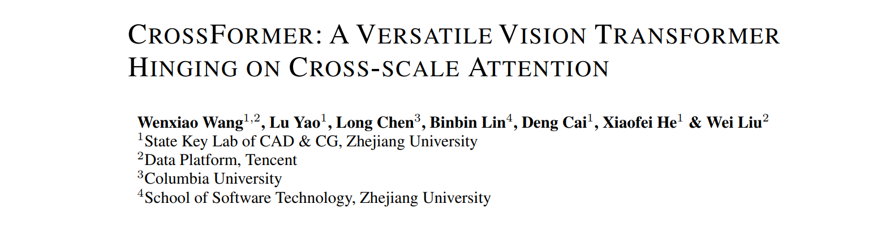
③
简介：Transformers在处理视觉任务方面取得了很大进展，然而，现有的vision transformer仍然不具备一种对视觉输入很重要的能力：在不同尺度的特征之间建立注意力。本论文提出了跨尺度嵌入层(CEL)和长短距离注意(LSDA)。实现了跨尺度的关注，此外，本文还提出了vision transformer的动态位置偏差，使流行的相对位置偏差适用于可变尺寸的图像，在这些模块的基础上，构建了视觉架构CrossFormer。
实验表明，CrossFormer在几个典型的视觉任务，特别是目标检测和分割方面优于其他转换器。

Slide 2
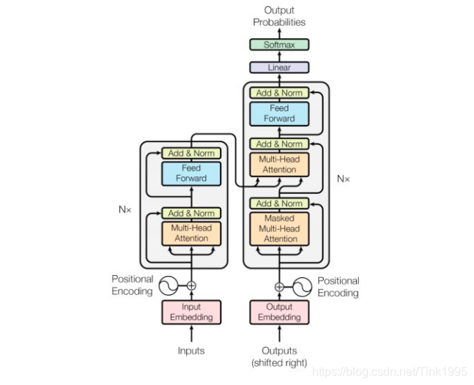
CrossFormer：A versatile vision transformer based on cross-scale attention
背景与动机
Transformer 在计算机视觉中已经有了一些成功的应用，这些方法大都将输入图像切分成 patches，然后将这些 patch 编码成序列的特征，在 transformer 内部使用 attention 来建立编码后特征之间的关系。但使用原始的 self-attention 计算量相比 NLP 来说非常大，于是也有一些人对 self-attention 的方法做了一些改进。
对于视觉任务，一个图像中不同目标的尺度是有很大不同的，所以如果需要对两个大小相差较大的目标建立关系的话，需要使用跨尺度的 attention，但是很少有方法能很好的建立不同尺度特征之间的 attention，原因有两个：
图1：Transformer模型
其一是每层的输入编码特征都是相同尺度的，没有跨尺度的特征
其二是一些方法为了效率牺牲了小尺度编码的特征。

Slide 3
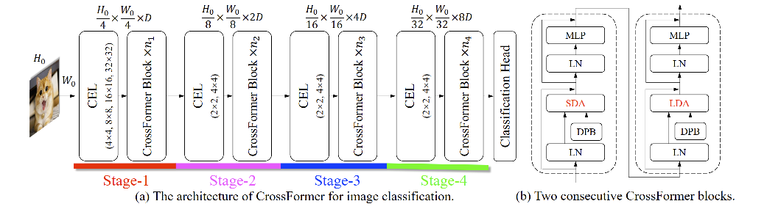
CrossFormer：A versatile vision transformer based on cross-scale attention
解决方法
总体结构如图 2 所示，是金字塔结构，总共有四个 stages，每个 stage 的组成：
一个 cross-scale embedding layer（CEL）
CEL 接收上一个 stage 的输出（首个接收原始图像），输出 cross-scale embedding。除了 stage 1 以外， CEL 会把输入 embedding 的元素数量降低为输入的 1/4，维度增加为输入的 2 倍。
多个 CrossFormer blocks
图2：(a)用于分类的CrossFormer架构。输入大小为$H_{0}×W_{0}$，每个阶段的特征地图大小显示在顶部。第一阶段由CEL和ni个CrossFormer块组成。单元中的数字表示使用过的内核的大小。(b)两个连续的CrossFormer区块的内部结构SDA和LDA交替出现在不同的区块中。

Slide 4
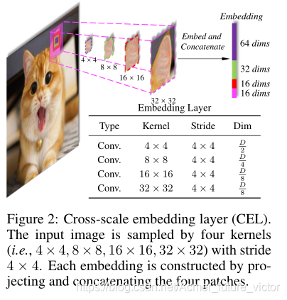
CrossFormer：A versatile vision transformer based on cross-scale attention
方法详解
Cross-Scale Embedding Layer(CEL)
CEL 在每个 stage 都会被用来生成 stage 的输入 embedding，如图3所示，在 stage-1 之前，使用原图作为首个 CEL 的输入，使用四个不同大小的核来进行 patch 抽取，即在相同的位置（中心点）使用四个大小不同的核进行 patch 抽取，然后经过投影后concat起来，得到 embedding 特征。
但还有一个问题就是每个不同大小的 patch 投影后的特征维度如何选取，已知大 kernel 容易带来大的计算复杂度，所以作者给大 kernel 使用了低维输出，小 kernel 使用了高维输出。
接收上个 stage 的输出作为输入，使用不同尺度的核进行 patch 选择。然后把这些 embedding 进行线性影射后 concat 起来，可以看成单个尺度的patch。
图3：接收一幅图像作为输入，使用四个不同大小的内核对patch进行采样。

Slide 5
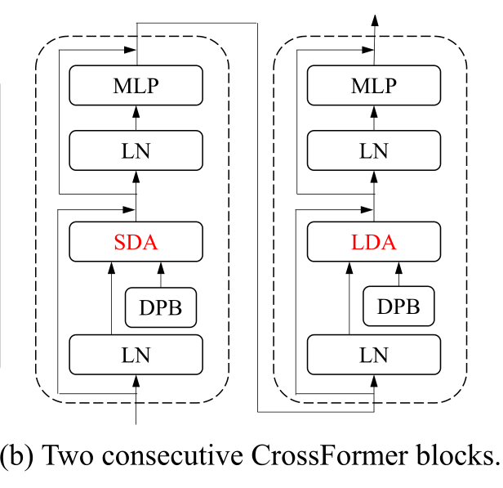
CrossFormer：A versatile vision transformer based on cross-scale attention
方法详解
CrossFormer Block
每个CrossFormer Block由一个长短距离注意力模块(LSDA: Long Short Distance Attention)和一个多层感知机(MLP)组成，如下图。

Slide 6
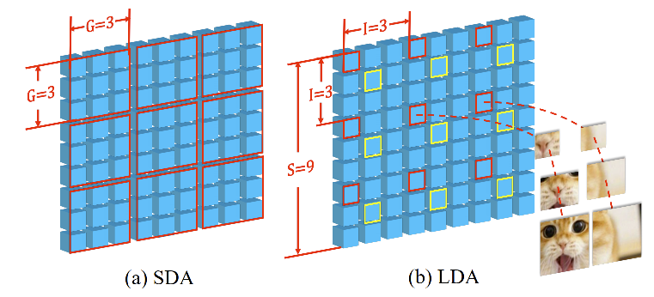
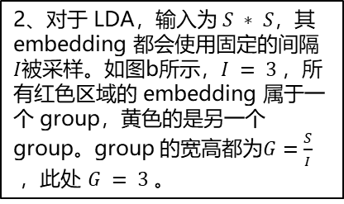
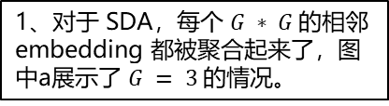
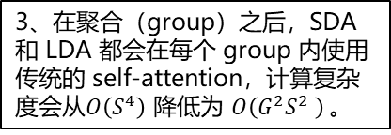
CrossFormer：A versatile vision transformer based on cross-scale attention
方法详解
Long Short Distance Attention
作者将 self-attention 分成了两个部分：
1、short-distance attention (SDA)：建立和目标 embedding 近距离 embedding 的注意力特征
2、long-distance attention (LDA)：建立和目标 embedding 远距离 embedding 的注意力特征
1、对于 SDA，每个 $G ∗ G$的相邻 embedding 都被聚合起来了，图中a展示了 $G = 3$的情况。
2、对于 LDA，输入为 $S ∗ S$，其 embedding 都会使用固定的间隔 $I$被采样。如图b所示，$I = 3$，所有红色区域的 embedding 属于一个 group，黄色的是另一个 group。group 的宽高都为$G=\frac{S}{I}$
，此处 $G = 3$。
3、在聚合（group）之后，SDA 和 LDA 都会在每个 group 内使用传统的 self-attention，计算复杂度会从$O\left(S^{4}\right)$ 降低为 $O\left({G^{2}S}^{2} \right)$。

Slide 7
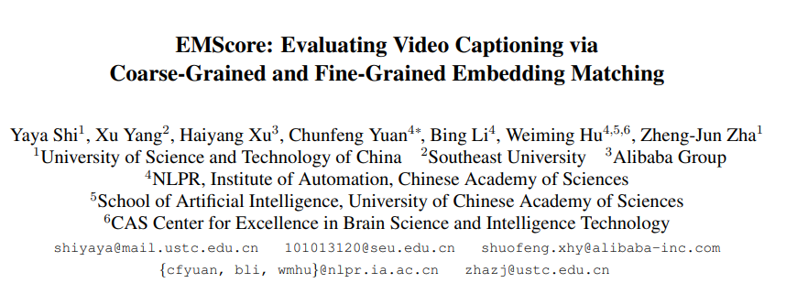
④
简介：这篇文章是关于video caption评测指标的创新。受到人类评价的启发，作者认为高质量的字幕应该与提供的视频一致，但不一定在字面或语义上与参考相似。所以通过度量视频embedding和caption embedding之间的相似性来衡量caption的质量。且从粗粒度（整个视频-整个caption）和细粒度（视频帧-token）两个方面来权衡。

Slide 8
EMScore: Evaluating Video Captioning via Coarse-Grained and Fine-Grained Embedding Matching
问题与动机
这篇文章是关于video caption评测指标的创新。传统的指标具有如下不足：
（1）无法处理没有reference的情况。
（2）reference无法详尽地描述视频的所有细节，而且有限，导致评估的时候可能会过度惩罚（即使生成的文本表达的意思是正确的）
（3）对于一些“幻想”的单词过轻处罚因为这些指标只考虑与reference的相似性。

Slide 9


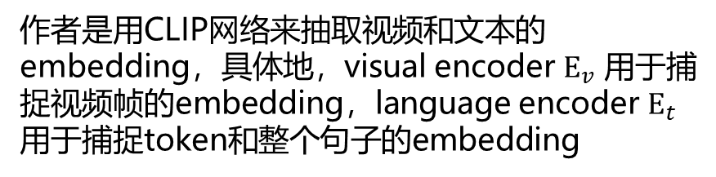
EMScore: Evaluating Video Captioning via Coarse-Grained and Fine-Grained Embedding Matching
解决方法
作者是用CLIP网络来抽取视频和文本的embedding，具体地，visual encoder $E_{v}​$ 用于捕捉视频帧的embedding，language encoder $E_{t}​$ 用于捕捉token和整个句子的embedding
frame embedding:
token embedding：
video representation：frame embedding的平均池化之后进行L 2 L2L2规范化

Slide 10
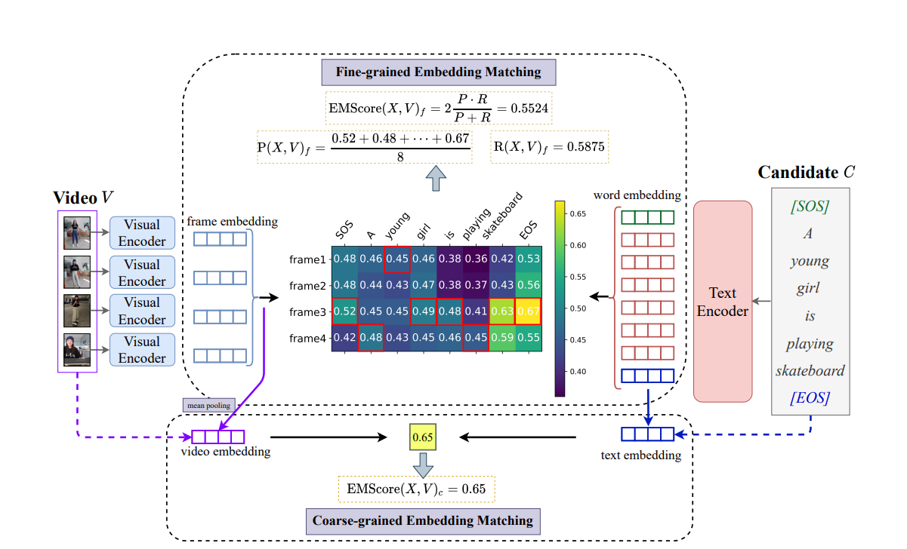
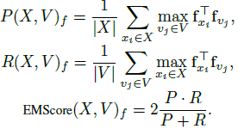


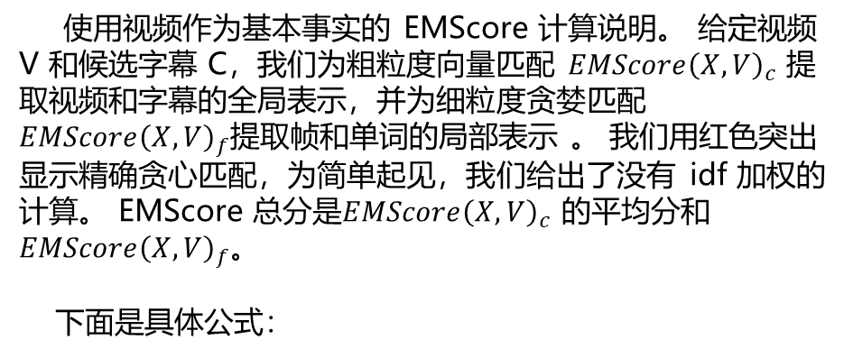
EMScore: Evaluating Video Captioning via Coarse-Grained and Fine-Grained Embedding Matching
方法详解
使用视频作为基本事实的 EMScore 计算说明。 给定视频 V 和候选字幕 C，我们为粗粒度向量匹配 $EMScore{\left(X,V\right)}_{c}$ 提取视频和字幕的全局表示，并为细粒度贪婪匹配$EMScore{\left(X,V\right)}_{f}$提取帧和单词的局部表示 。 我们用红色突出显示精确贪心匹配，为简单起见，我们给出了没有 idf 加权的计算。 EMScore 总分是$EMScore{\left(X,V\right)}_{c}$ 的平均分和$EMScore{\left(X,V\right)}_{f}$。
下面是具体公式：
图中显示了 EMScore 的流程，它计算生成的字幕和源视频的嵌入相似度，以实现无参考字幕评估。

